Slide 1
Conseil municipal - 25 mars 2022 -

Slide 2
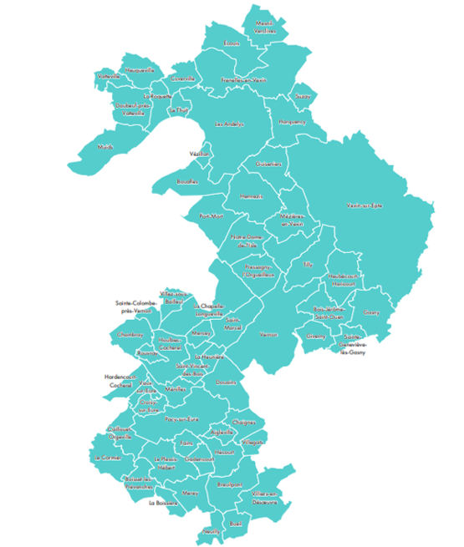
Le Conseil Économique Social et Environnemental de SNA
CESE-SNA

Slide 3
CESE-CAPE 2014 - 2016
CESE-SNA 2017 - 2020
Un CESE Producteur

Slide 4
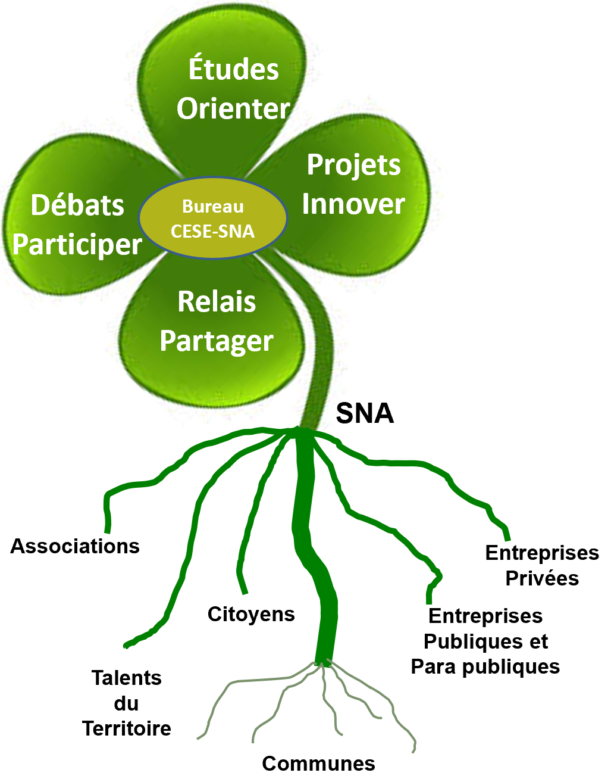
Étude sur la fusion Vernon / Saint-Marcel
Diagnostic partagé du territoire
Projet de territoire (non finalisé pour sa partie société civile)
Contributions au Contrat de territoire, au PCAET, au PAT
Proposition pour une stratégie de développement économique de SNA
La Manufacture des Capucins Le Cercle du bateau Atelier Vernon ville Ariane Parrainage vol VA249 Maquette VSPACE Jeune et déjà citoyen
Ateliers du CBAV Destination Vernon Notre Dame de Lire 50 ans du Lady Bird 20 ans de la CVA
Animation de 5 grands débats / Document de restitution
Co-animation (Lycée G. Dumezil) d’un débat sur les enjeux de la politique européenne à l’EPA de Vernon

Slide 5
Composition du CESE-SNA 2021
Des représentants des milieux économiques, sociaux, culturels et associatifs
Des délégués des milieux environnementaux, scientifiques et éducatifs
La composition est tenue de refléter la sociologie telle qu’issue du recensement du territoire
La parité, à un membre près, doit être respectée
Les Conseillers communautaires n’en font pas partie

Slide 6
Missions du CESE-SNA au service du territoire et des habitants
1 - Contribuer à l’élaboration, à la révision, au suivi et à l’évaluation du projet de territoire
2 - Porter et accompagner des actions et des projets citoyens
3 - Animer les réseaux d’acteurs
4 - Animer et produire du débat public

Slide 7
CESE-SNA enraciné dans le territoire
Apporter une contribution (produire des études) et formuler des avis sur les politiques publiques du territoire de SNA
Porter des actions et des projets
Assurer une fonction de catalyseur des projets et actions des associations et plus globalement des forces vives du territoire
Produire du débat public
Partager et diffuser des connaissances sur les questions intercommunales Éducation populaire

Slide 8
Organisation
CONSEIL COMMUNAUTAIRE
CESE
Collège Acteurs économiques Organisations professionnelles Syndicales
Collège Associations
Collège Citoyens Personnes qualifiées
Missions
Commission Études Orienter
Commission Projets
Innover
Commission Relais
Partager
Commission Débats Participer
Groupe de travail
Bureau Président(e) / Président(e) délégué(e) Représentants des collèges Représentants des commissions
Secrétariat
Assemblées plénières Bureau Responsables des groupes de travail
Assemblée Générale

Slide 9
Le rendez-vous CESE-SNA
16 décembre 2021 - Plénière CESE
Programme
Présentation du CESE 2021 – 2026
Rappels des plans, contrats, schémas, etc., de SNA dans le domaine de la transition écologique
Présentation du programme de travail pour le premier semestre 2022
Notes:
Dates clés 2021
8 novembre Réunion groupe initial CESE, 19h00 salle des commissions mairie de Vernon
18 novembre Conseil Communautaire SNA, 20h00 CC Guy Gambu
16 décembre Plénière CESE-SNA, 19h00 (lieu à définir)
Périodes de réserve électorale : 10/10/2021 au 19/06/2022
6 mois avant chaque élection, pas de débat
Présidentielle (10 avril et 24 avril 2022)
Législatives (12 juin et 19 juin 2022)
Commande SNA
Contribution à l’élaboration du Contrat de Relance et de Transition Écologique
Contribution à l’élaboration du Dossier d’Orientations et d’Objectifs du SCOT

Slide 10
Devenez acteur de votre territoire !!!
Proposez votre candidature
Sur le site internet : cese-sna.fr
Lors de votre participation aux réunions du CESE
Par l’intermédiaire d’un membre du CESE-SNA

Slide 11
DÉVELOPPEMENT URBAIN, CADRE DE VIE ET COMMANDE PUBLIQUE
Cœur de Ville 2020-2026 Attribution de subventions au titre du Plan façades
Dossier n°1 à 5

Slide 12
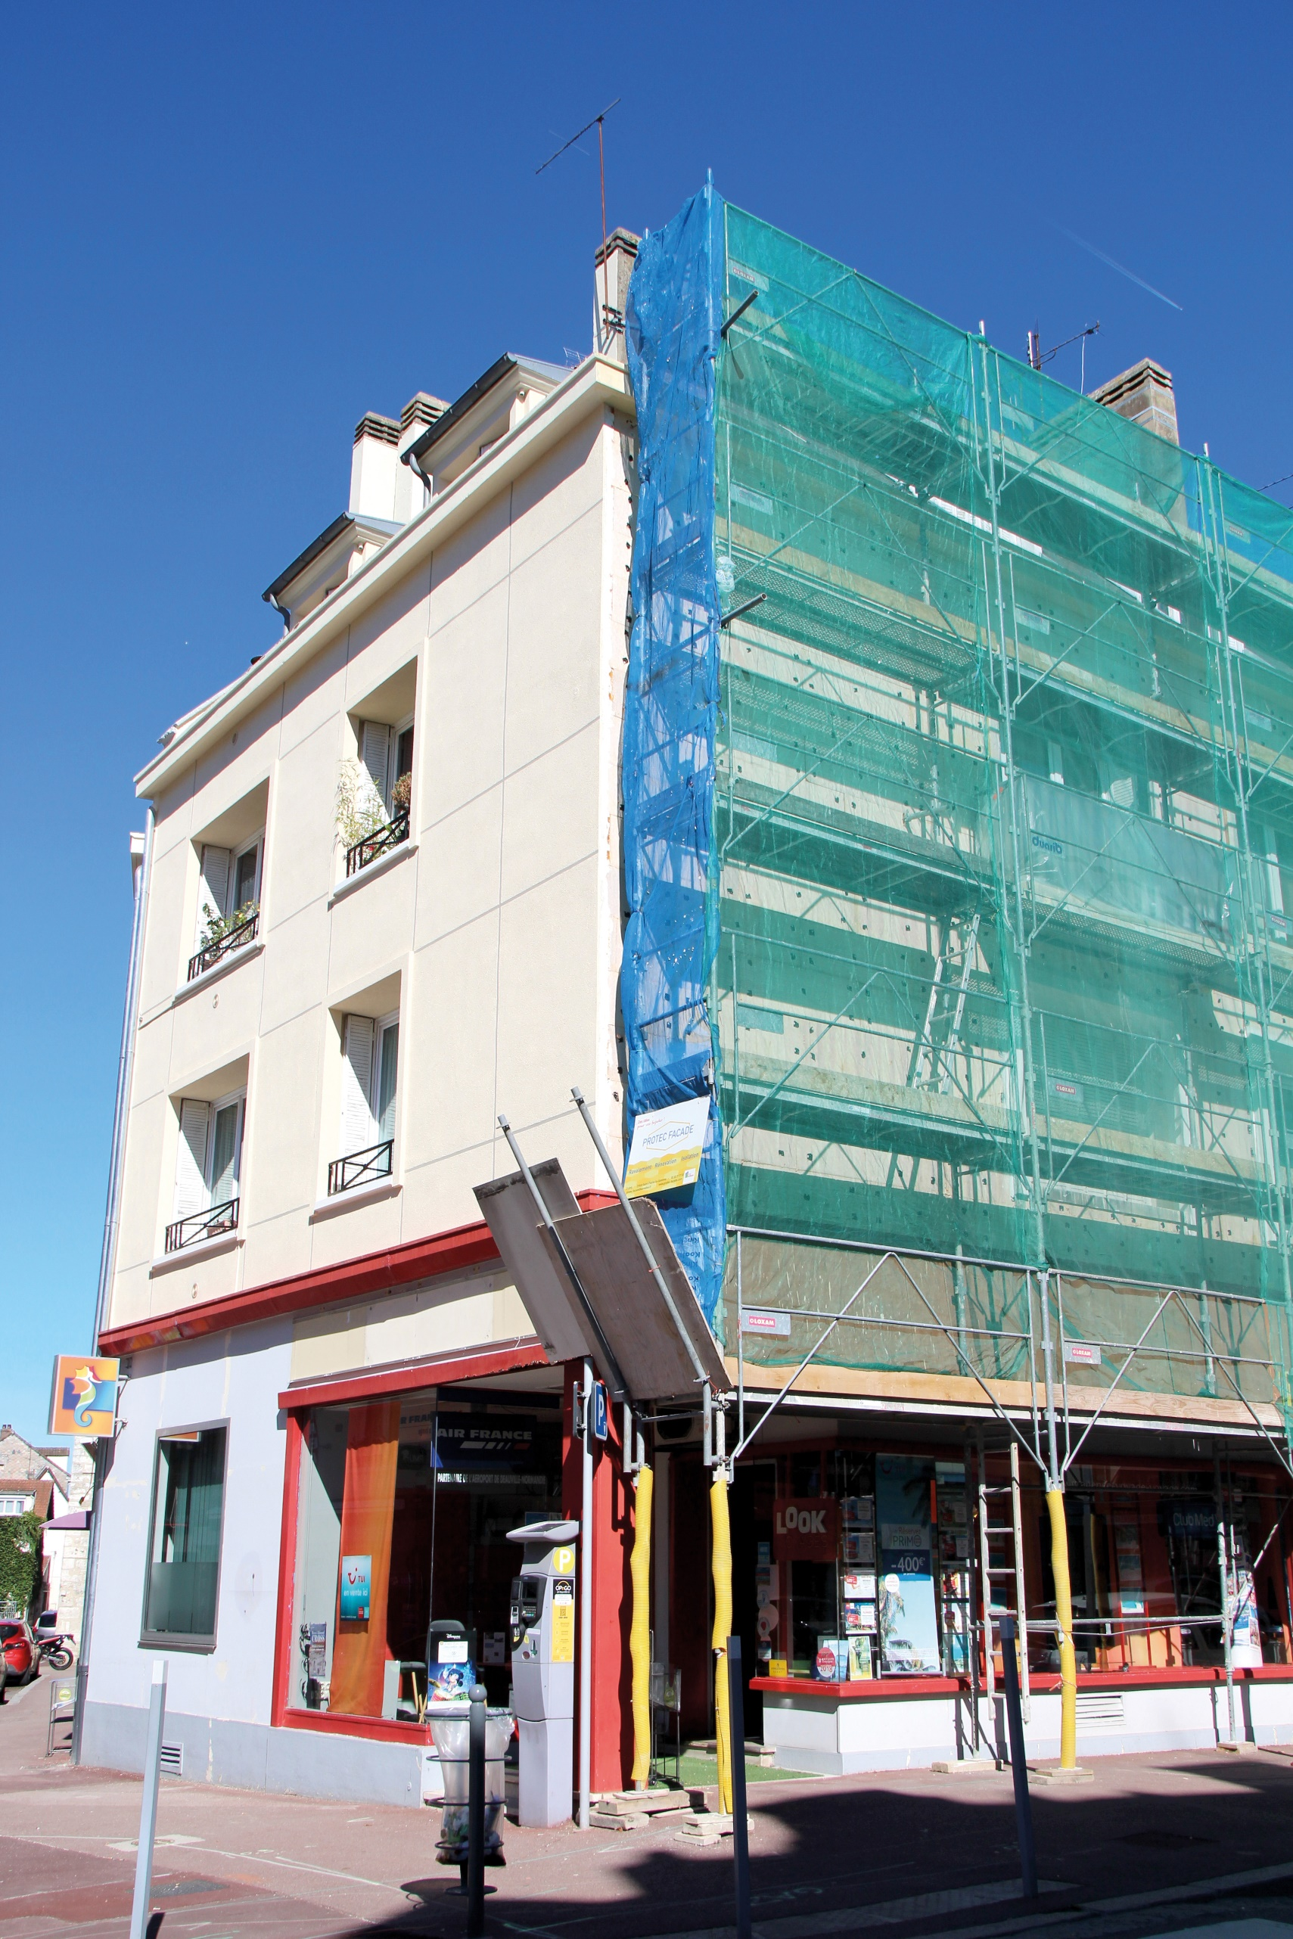
250 362 €
alloués jusqu’à
Attribution de 5 NOUVELLES subventions
aujourd’hui
171 façades déjà rénovées en centre-ville

Slide 13
DÉVELOPPEMENT URBAIN, CADRE DE VIE ET COMMANDE PUBLIQUE
SIEGE 27
Programme d’enfouissement de réseaux 2022
Dossier n°6

Slide 14
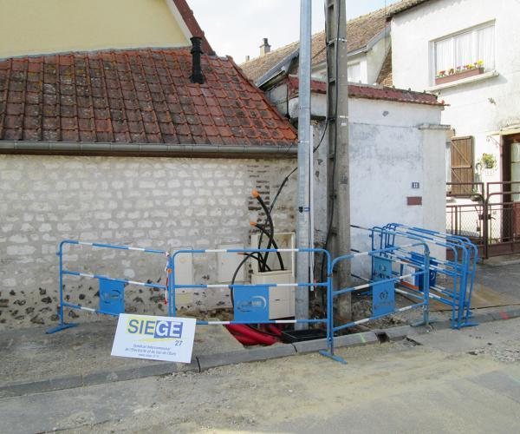
75%
du montant HT des travaux sont financés par la ville
Enfouissements des réseaux aériens à venir
Avenue de Paris
Rue des Auges

Slide 15
DÉVELOPPEMENT URBAIN, CADRE DE VIE ET COMMANDE PUBLIQUE
Convention de servitude entre ENEDIS et la Ville
Place de Paris & Rue Germaine Tillon
Dossier n°7 et 8

Slide 16
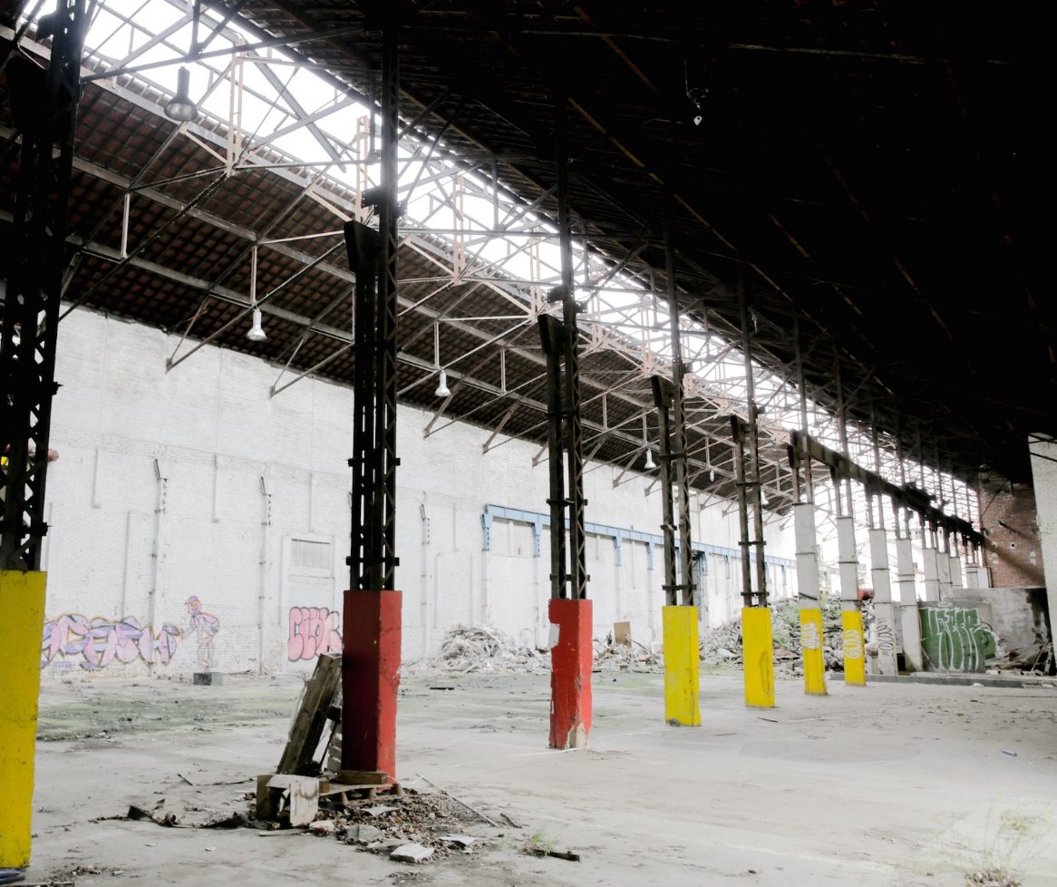
DÉVELOPPEMENT URBAIN, CADRE DE VIE ET COMMANDE PUBLIQUE
Dossier n°9
Site papeterie
Signature d’une nouvelle promesse de vente

Slide 17
DÉVELOPPEMENT URBAIN, CADRE DE VIE ET COMMANDE PUBLIQUE
Création d’une chambre funéraire
65 Avenue de Paris
Avis avant autorisation préfectorale
Dossier n°10

Slide 18
DÉVELOPPEMENT URBAIN, CADRE DE VIE ET COMMANDE PUBLIQUE
Avis sur le projet d’arrêté préfectoral relatif au suivi à long terme de l’ancienne zone de stockage des déchets
Dossier n°11

Slide 19
DÉVELOPPEMENT URBAIN, CADRE DE VIE ET COMMANDE PUBLIQUE
Avis sur le projet d’arrêté préfectoral instituant des servitudes d’utilité publique sur l’ancienne zone de stockage des déchets
Dossier n°12

Slide 20
DÉVELOPPEMENT URBAIN, CADRE DE VIE ET COMMANDE PUBLIQUE
Constitution d’un groupement de commandes pour les besoins communes relatifs à la fourniture de matériels et matériaux
Dossier n°13

Slide 21
DÉVELOPPEMENT URBAIN, CADRE DE VIE ET COMMANDE PUBLIQUE
Commission consultative des Services Public Locaux
Rapport d’activités 2021
Dossier n°14

Slide 22
DÉVELOPPEMENT URBAIN, CADRE DE VIE ET COMMANDE PUBLIQUE
Foire et marchés d’approvisionnement
Délibération sur le principe de recours à une concession de service public
Dossier n°15

Slide 23
RESSOURCES HUMAINES ET FINANCES
Dossier n°16
Tableau des effectifs

Slide 24
RESSOURCES HUMAINES ET FINANCES
Création d’un Comité Social Territorial commun entre la ville et le CCAS suite aux élections professionnelles 2022
Dossier n°17

Slide 25
RESSOURCES HUMAINES ET FINANCES
Comité Social Territorial Fixation du nombre de représentants du personnel et du paritarisme
Dossier n°18

Slide 26
RESSOURCES HUMAINES ET FINANCES
Mise à disposition d’un agent d’entretien communautaire auprès de la Ville
Dossier n°19

Slide 27
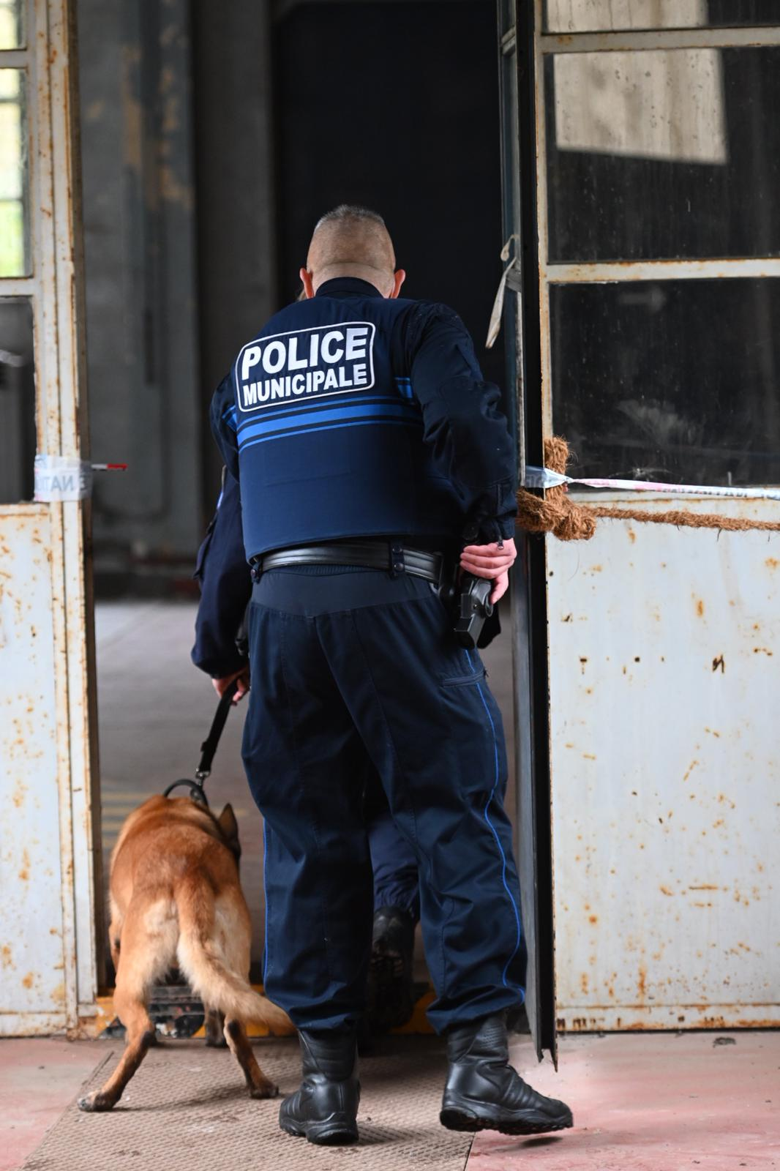
RESSOURCES HUMAINES ET FINANCES
Dossier n°20
Convention avec la ville de Saint-Marcel pour la mise à disposition des agents de la police municipale et de leurs équipements

Slide 28
RESSOURCES HUMAINES ET FINANCES
Débat sur la protection sociale complémentaire
Dossier n°21

Slide 29
RESSOURCES HUMAINES ET FINANCES
Dossier n°22, 23, 24 & 25
Budgets annexes Portage de repas
Compte administratif 2021 Compte de gestion 2021 Affectation du résultats 2021 Budget supplémentaire 2022

Slide 30
RESSOURCES HUMAINES ET FINANCES
Dossier n°26, 27, 28, 29 & 30
Budget Principal
Compte administratif 2021 Compte de gestion 2021 Affectation du résultats 2021 Budget supplémentaire 2022 Admission en non-valeur

Slide 31
Un budget
supplémentaire pour
Réaliser les engagements de VMTM ! 40 propositions sur 121 de VMTM réalisées ou en cours de réalisation
Améliorer le quotidien des habitants
Investir massivement pour amplifier l’attractivité
Rester attentifs auprès des plus fragiles

Slide 32
Stabilité
Charges de personnels
Dépenses réelles de fonctionnement

Slide 33
15,1M€
d’investissement
Malgré la pandémie, la Ville a maintenu un service public de qualité et a continué à investir
0€ d’augmentation des impôts

Slide 34
Virement de section
Amélioration de l’autofinancement
+ 462K€

Slide 35
NOS PERSPECTIVES DE RECETTES COMPLEMENTAIRES
Plus de subventions
144 K€
Reprise du résultat après affectation
478 K€

Slide 36
PROGRAMME D’INVESTISSEMENT
Programme d’enfouissement de réseaux
+435 K€
Ville numérique +115 K€
AP rénovation du musée +253 K€ Proposition n°91 de VMTM !
Mobilier urbain de voirie +106K€
AP voirie communale +200 K€ Proposition n°23 de VMTM !
Hôtel de Ville +420K€
AP patrimoine historique +169 K€

Slide 37
RESSOURCES HUMAINES ET FINANCES
Dossier n°30
Budget Principal
Admission en non-valeur

Slide 38
RESSOURCES HUMAINES ET FINANCES
CLECT
Présentation et vote du rapport
Dossier n°31

Slide 39
RESSOURCES HUMAINES ET FINANCES
Dossier n°32
Garantie d’emprunt ML27

Slide 40
RESSOURCES HUMAINES ET FINANCES
Dossier n°33, 34 & 35
Garanties d’emprunts Campus de l’Espace

Slide 41
RESSOURCES HUMAINES ET FINANCES
Dette garantie Garantie d’un emprunt Aquaprêt
Dossier n°36
Campus de l’Espace – Banque des Territoires – Modification d’intitulé

Slide 42
RESSOURCES HUMAINES ET FINANCES
Dette garantie Garantie d’un emprunt Aquaprêt
Dossier n°37
Campus de l’Espace Banque des Territoires – 3M€

Slide 43
RESSOURCES HUMAINES ET FINANCES
Autorisations de programmes et crédits de paiement
Mises à jour
Dossier n°38

Slide 44
ÉDUCATION
Convention classes à horaires aménagés musicales (CHAM)
Dossier n°39

Slide 45
ÉDUCATION
Fusion des écoles maternelles et élémentaires le Moussel
Dossier n°40

Slide 46
ÉDUCATION
Frais de scolarité 2021-2022
Enfants domiciliés à Vernon et scolarisés hors commune
Dossier n°41

Slide 47
ÉDUCATION
Ecoles privées
Contribution 2022
Dossier n°42

Slide 48
VIE ASSOCIATIVE ET PARTICIPATION CITOYENNE
Associations Vernonnaises
Contrat d’engagement républicain
Dossier n°43

Slide 49
VIE ASSOCIATIVE ET PARTICIPATION CITOYENNE
Subventions 2022
Sport de haut niveau
Dossier n°44

Slide 50
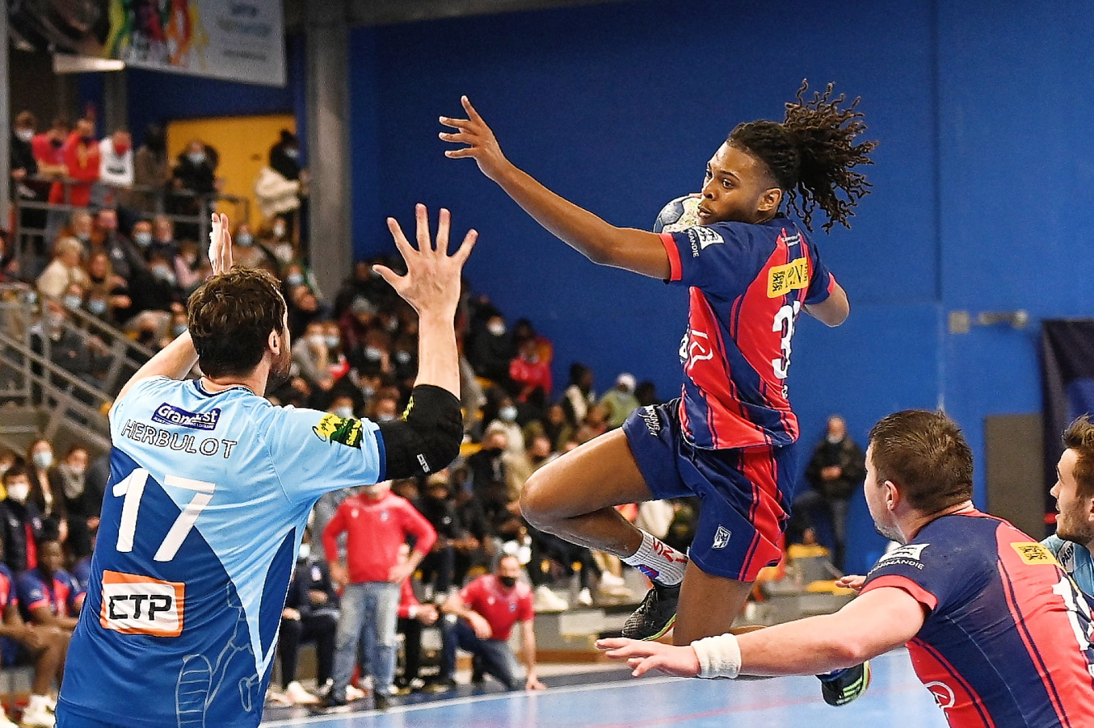
8000 €
alloués en 2022 aux sportifs de haut niveau évoluant dans les clubs Vernonnais
Clubs concernés : SMV Handball, SPN Canoë-Kayak, SPN Athlétisme, SPN Basket

Slide 51
VIE ASSOCIATIVE ET PARTICIPATION CITOYENNE
Subventions 2022
Associations
Dossier n°45

Slide 52
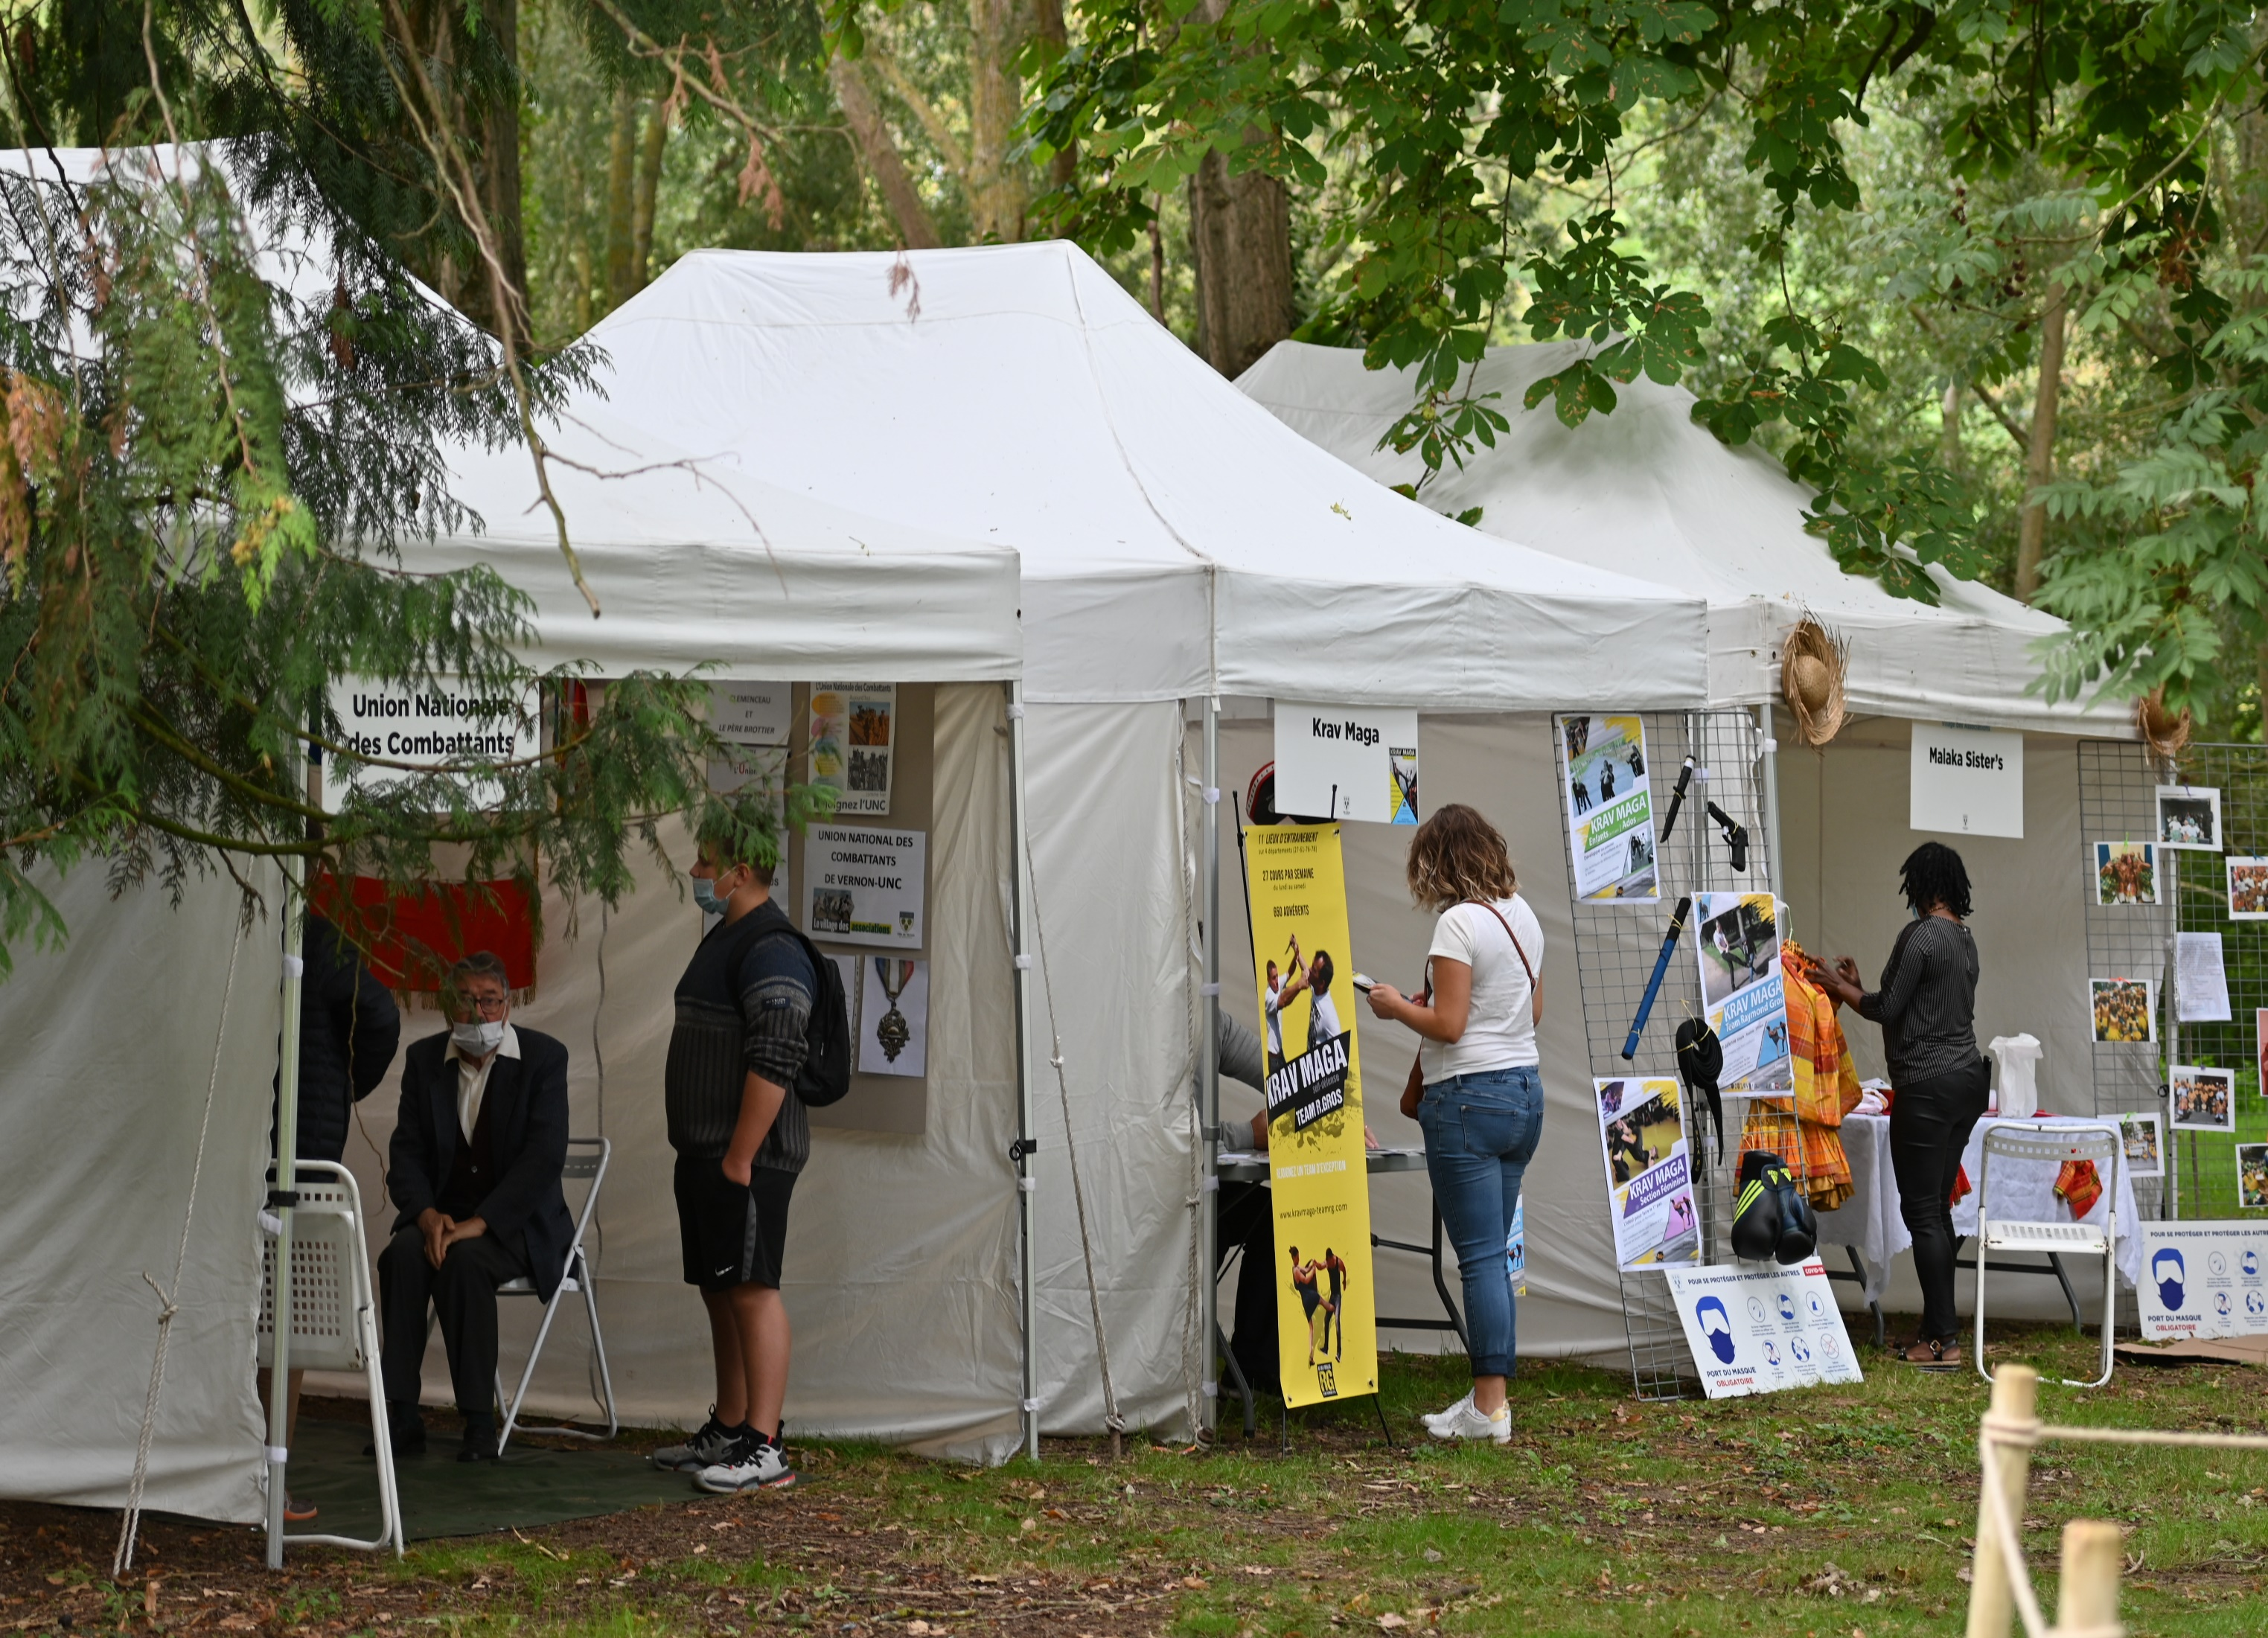
842 150 €
du budget 2022 alloué aux associations
104
associations concernées

Slide 53
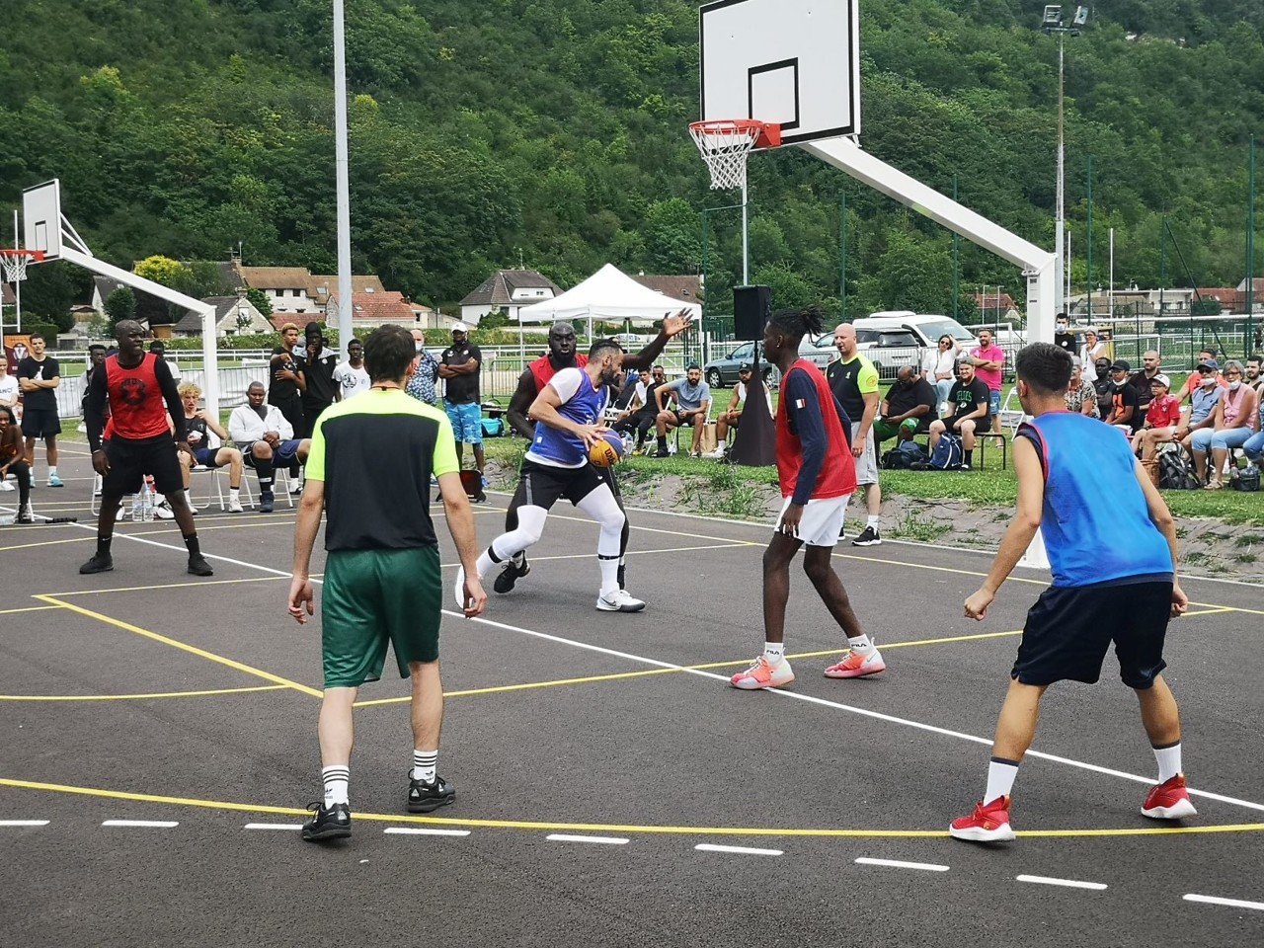
VIE ASSOCIATIVE ET PARTICIPATION CITOYENNE
Dossier n°46
Subvention pour l’organisation d’un tournois de basket open start 3X3

Slide 54
VIE ASSOCIATIVE ET PARTICIPATION CITOYENNE
Convention d’utilisation d’installations et équipements sportifs
Ville de Vernon / Lycées et établissements assimilés du territoire
Dossier n°47

Slide 55
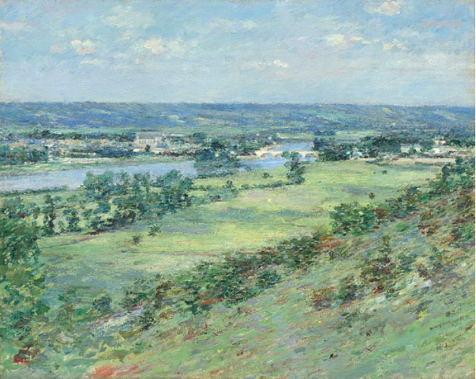
CULTURE ET PATRIMOINE
Dossier n°48
Musée de Vernon
Acquisition et inscription à l’inventaire du musée d’une œuvre de Théodore Robinson « Vue de Vernon »

Slide 56
POLITIQUE SOCIALE, SENIORS ET FAMILLE
Equipe citoyenne
Financement du Conseil Départemental
Dossier n°49

Slide 57
POLITIQUE SOCIALE, SENIORS ET FAMILLE
Convention relative au fonctionnement de la Maison de Justice et du Droit de Vernon
Dossier n°50

Slide 58
POLITIQUE SOCIALE, SENIORS ET FAMILLE
Centres sociaux
Prestations de service et subventions de la CAF
Dossier n°51

Slide 59
POLITIQUE SOCIALE, SENIORS ET FAMILLE
Caisse des Dépôts et Consignations
Appel à projet « Numérique inclusif, numérique éducatif » pour les centres sociaux
Dossier n°52

Slide 60
LOGEMENT ET HANDICAP
Adhésion au système d’enregistrement de la demande de logement locatif social (SNE)
Dossier n°53

Slide 61
HORS COMMISSION
Dossier n°54
Compte-rendu des décisions

